Slide 1

IV Баг: Г .Мөнхцэцэг Г. Долгормаа Э. Бишрэл

Slide 2

Агуулга
DBMS-уудын талаар, мөн DBMS-ийн ерөнхий бүтэц болон архитектур
· Maria DBMS-ийн талаар онолын ойлголт, давуу болон сул тал
· Maria DBMS-ийн бүтэц архитектур
· Maria DBMS GUI-үүдийн талаар
· Алхам алхамаар хэрхэн суулгах талаар
· Бааз үүсгэх, хүснэгт үүсгэх жишээ
· SQL ашигласан жишээ

Slide 3
DBMS - ын талаар
Өгөгдлийн санг үүсгэх, устгах, өөрчлөх боломжийг тодорхой хяналт, хандалттайгаар олгодог програмыг Өгөгдлийн Санг Удирдах Систем гэдэг. (ӨСУС)
Relational
Object-Oriented
Hierarchical
Multi-Dimensional
Network

Slide 4
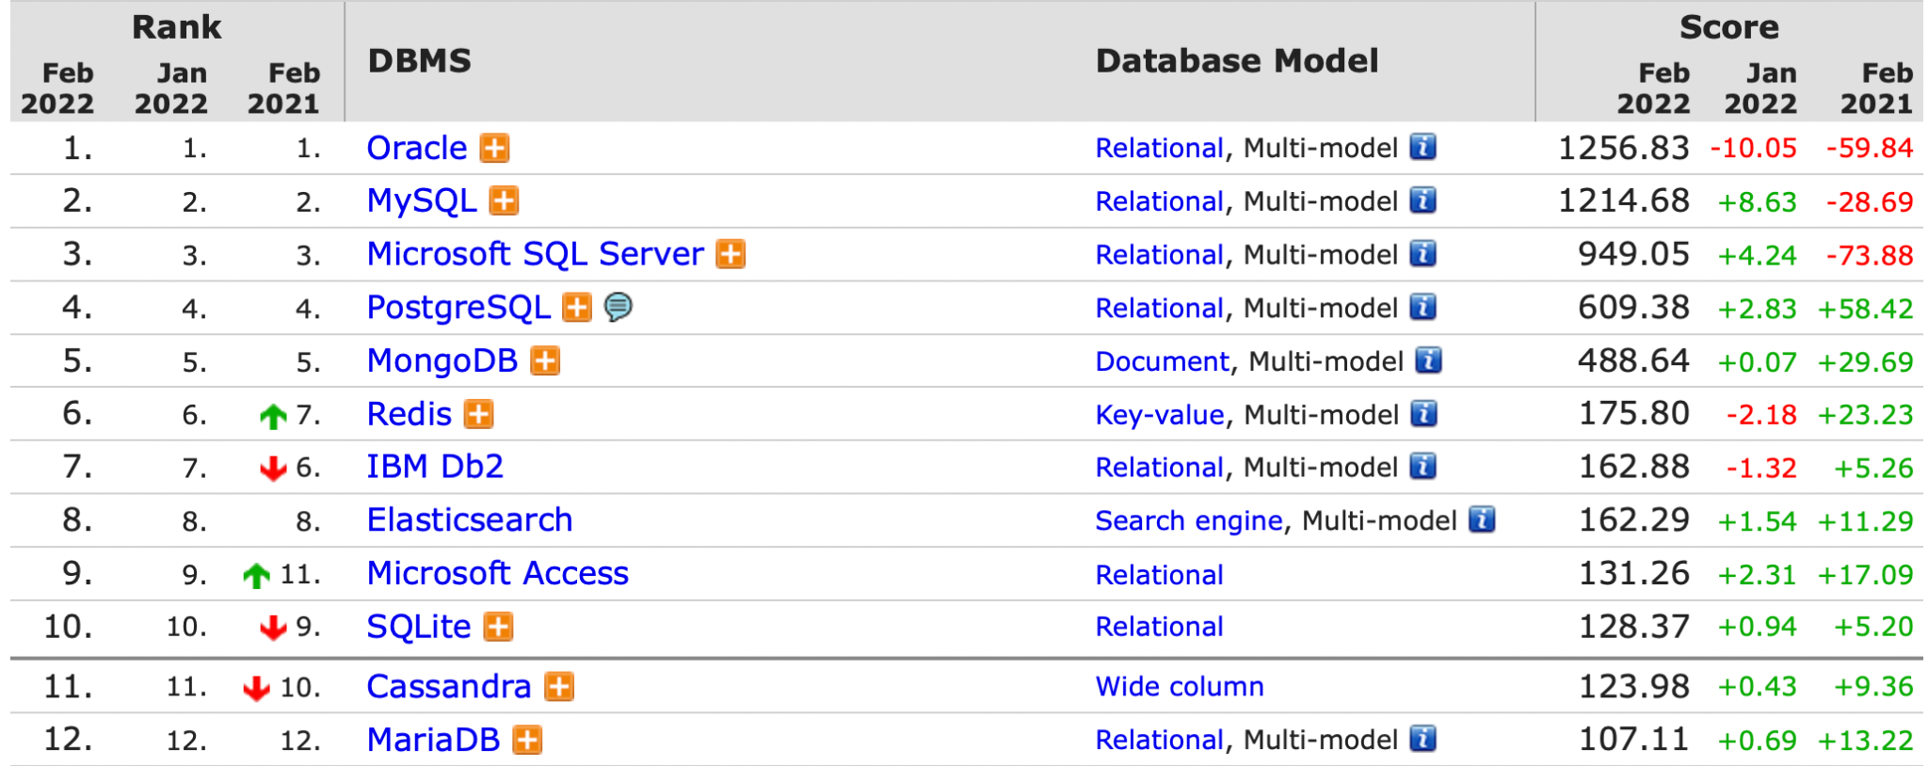
DBMS rank
383 systems in ranking, Feb 2022
Notes:
The DB-Engines Ranking ranks database management systems according to their popularity. The ranking is updated monthly.

Slide 5
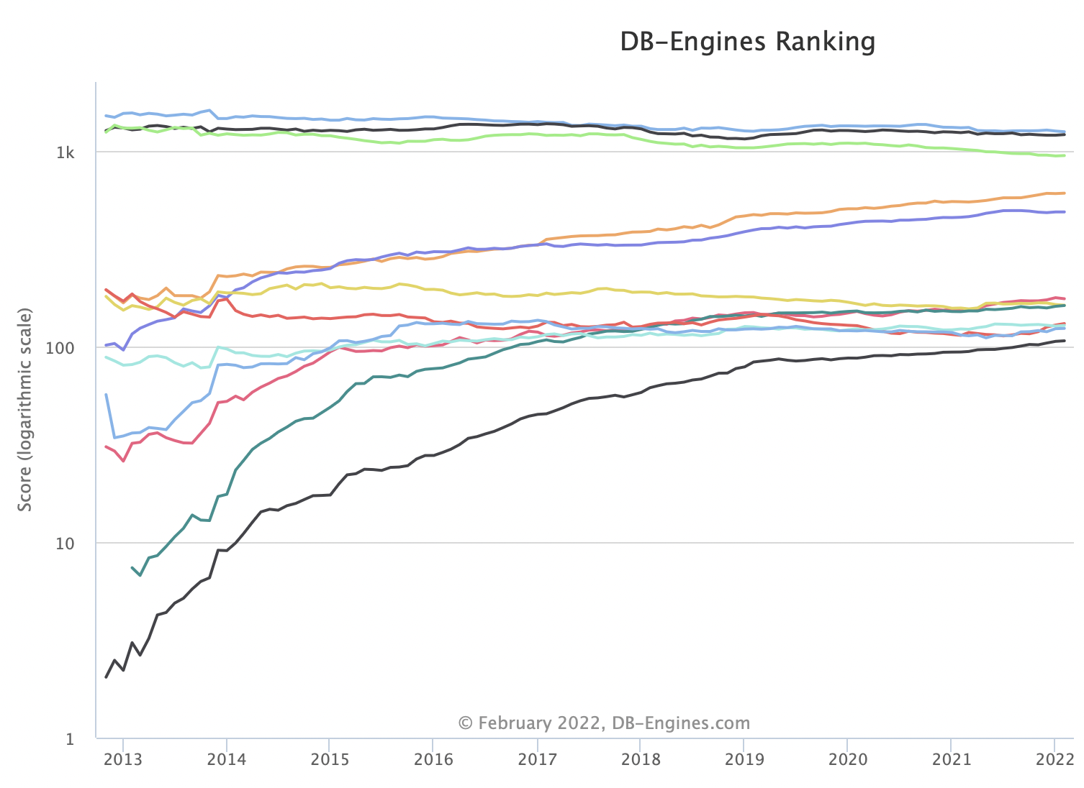
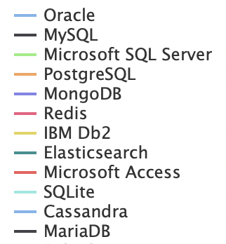
MariaDB

Slide 6
DBMS - ийн ерөнхий бүтэц болон архитектур
ӨСУС - ийн архитектур гэдэг нь системийн загварыг гаргасан зураглал юм.
Энэ схем нь системийг ажлуулах, хөгжүүлэхэд хэрэгтэй байдаг бөгөөд өгөгдлийн сангийн бүрэлдэхүүн бүрийг тусд нь ойлгох, шалгах мөн өөрчлөх боломжийг өгдөг. Үүнээс гадна, хэрэглээний програм хангамжийг физик өгөдлийн сангаас тусгаарлах үүргийг гүйцэтгэдэг.
Гурван схемийн архитектур:
Дотоод түвшин (Internl level)
Ерөнхий түвшин (Conceptual level)
Гадаад буюу хэрэглээний түвшин (External level)

Slide 7
DBMS - ийн архитектур
View1/User1
View2/User2
View3/User3
External level
Conceptual schema
Conceptual level
Internal schema
Internal level
Physical data Orginization
Database
Notes:
Дотоод түвшин :Өгөгдлийн сангийн физик хандалтын бүтцийг харуулсан дотоод схемийг гаргадаг.
Зарчмын түвшин: хэрэглэгчдэд зориулж өгөгдлийн сангийн бүтцийг бүхэлд нь харуулсан зарчмын схемүүдээс тогтдог.
Гадаад буюу тусгалын түвшин: олон тооны гадаад схем буюу хэрэглэгчийн тусгадаас тогтдог

Slide 8
DBMS-ийн талаар онолын ойлголт
MariaDB нь өргөн хэрэглэгддэг MySQL өгөгдлийн сангийн технологийг орлуулах боломжтой нээлттэй эх сурвалжийн харилцааны мэдээллийн сангийн удирдлагын систем (DBMS) юм. MariaDB нь SQL дээр суурилдаг бөгөөд гүйлгээний хувьд баталгаатай, бат бөх ACID загварын өгөгдөл боловсруулалт юм.

Slide 9
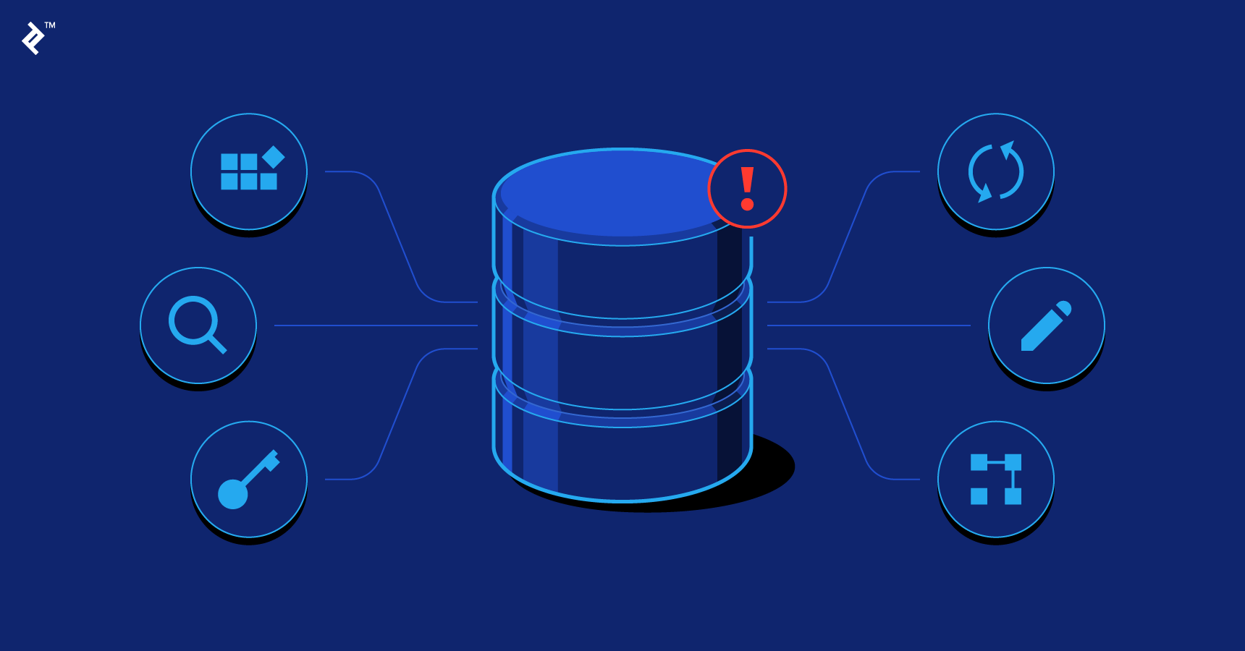
Давуу тал
MariaDB-ийн аюулгүй байдал MySQL-ээс илүү учир хэрэглэгчид MariaDB-г сонгодог.
Нээлттэй эх сурвалж, MySQL-тэй маш нийцтэй. Энэ нь нэг системээс нөгөөд шилжих нь маш хурдан гэсэн үг юм.
Энэхүү нийцтэй байдлын улмаас MariaDB нь MySQL-д түгээмэл хэрэглэгддэг бусад олон хэлтэй сайн тоглодог. Энэ нь код сурах, дибаг хийхэд бага цаг зарцуулдаг гэсэн үг.

Slide 10
Сул тал
IDX бүртгэлийн файл нь удаан ашигласны дараа маш том болж, гүйцэтгэлийг удаашруулдаг.
MariaDB нь шинэчлэгдэхийн хэрээр MySQL-ийн зарим командтай зөрөх болсон. MySQL-ээс шилжиж байгаа бол дахин кодлох шаардлагатай.

Slide 11
MariaDBMS - ийн архитектур
Client
Client
Client
Server
Authorization Plugin
Parser
Permissions
Optimizer
Storage Engines
TokuDB
InnoDB
Memory
…
Disks
RAM
Other resources (network..)

Slide 12
Mariadb DBMS GUI-н талаар
MariaDB мэдээллийн сан нь MariaDB серверийн дэмон болон олон клиент програм, номын сангаас бүрдэх олон хэрэглэгчтэй, олон урсгалтай SQL мэдээллийн сангийн сервер юм.
Webyog/SQLyog, HeidiSQL, MariaDB-д зориулсан dbForge Studio, MySQL Workbench гэх мэт MariaDB-тэй ажилладаг олон GUI хэрэгслүүд байдаг. GUI хэрэгсэл нь MariaDB болон Aria-ийн онцлог шинжүүдийг шууд дэмжих хүртэл ихэнх хэрэгслүүд нь SQL кодыг засварлах, гүйцэтгэх механизмаар хангадаг.

Slide 13
MSI багцуудыг x86 (32 бит) ба x64 (64 бит) процессорын архитектурт ашиглах боломжтой.
Өгөгдлийн сангийн клиент нь хэрэглэгчдэд MariaDB DBMS серверт холбогдох, SQL мэдэгдлийг оруулах, үр дүнг хүлээн авах боломжийг олгодог. Үүний зарим онцлог нь: синтакс онцлох, дэлгэцийн хэсэг бүрийн хэрэглэгчийн тохируулж болох өнгө, фонт, олон мөрт мөр, хэмжээг өөрчлөх багана бүхий үр дүнгийн дэлгэц, тохируулгын програм.

Slide 14
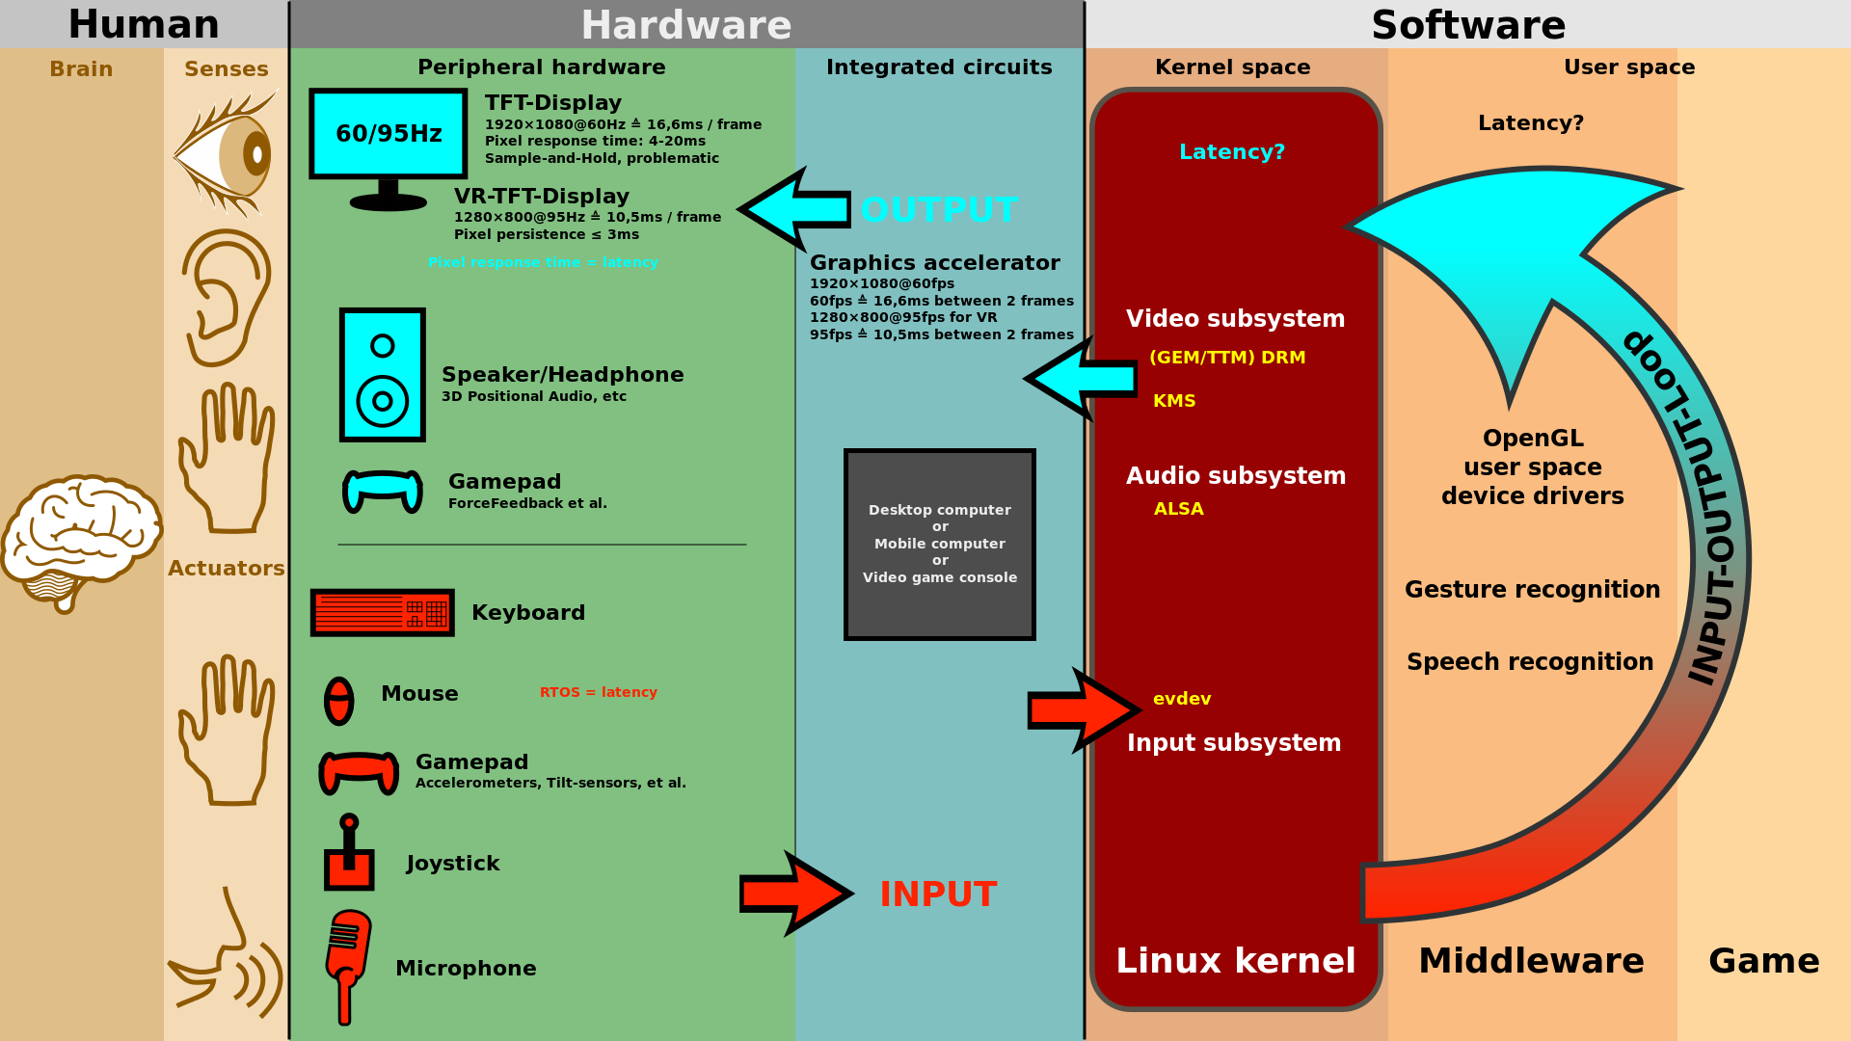
График хэрэглэгчийн интерфэйс нь хэрэглэгчдэд график дүрс болон цахим төхөөрөмжтэй харилцах боломжийг олгодог хэрэглэгчийн интерфэйсийн нэг хэлбэр юм.
GUI дээрх үйлдлүүд нь ихэвчлэн график элементүүдийг шууд удирдах замаар хийгддэг.
Компьютерээс гадна GUI нь MP3 тоглуулагч, зөөврийн медиа тоглуулагч, тоглоомын төхөөрөмж, ухаалаг гар утас гэх мэт олон гар утасны төхөөрөмжүүдэд ашиглагддаг.
Гар утас болон гар утасны тоглоомын системүүд нь мөн хэрэглээний тусгай мэдрэгчтэй GUI ашигладаг. Шинэ машинууд нь навигацийн систем, мультимедиа төвүүд эсвэл навигацийн мультимедиа төвийн хослолуудад GUI ашигладаг.
GUI (The graphical user interface) -График хэрэглэгчийн интерфэйс
Notes:
Энэ нь хэрэглэгчийн боловсруулсан оролтын үр дүн бөгөөд ихэвчлэн хүн-машины харилцан үйлчлэлийн үндсэн интерфейс юм. Жижиг хөдөлгөөнт төхөөрөмжүүдэд түгээмэл хэрэглэгддэг мэдрэгчтэй хэрэглэгчийн интерфэйсүүд нь харааны оролт руу визуал гаралтыг давхарласан байдаг. GUI-ийг босоо зах зээлийн шаардлагад нийцүүлэн програмын тусгай график хэрэглэгчийн интерфэйс болгон боловсруулж болно. Жишээ нь: (АТМ),(POS) мэдрэгчтэй дэлгэц, киоск машин.

Slide 15
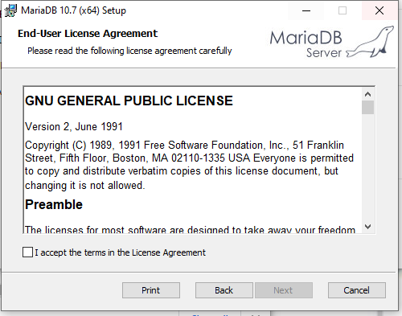
MariaDB суулгах заавар: Windows
Татах линк
https://mariadb.org/download/?t=mariadb&p=mariadb&r=10.7.3

Slide 16
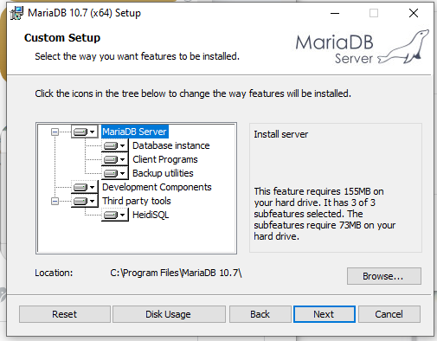
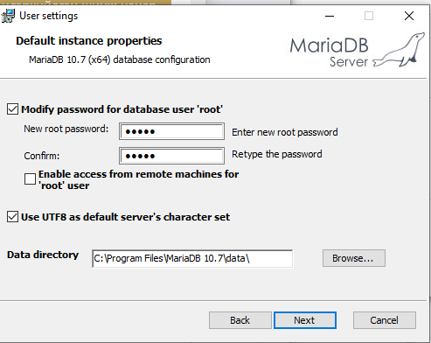

Slide 17
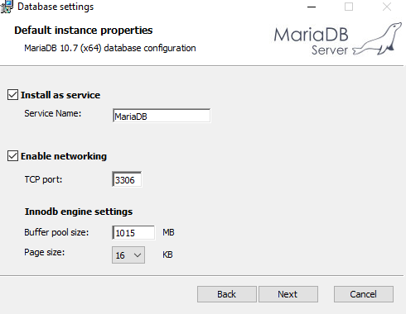
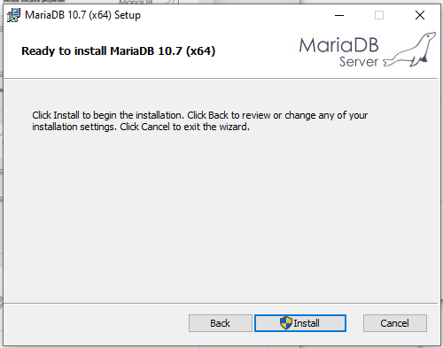

Slide 18
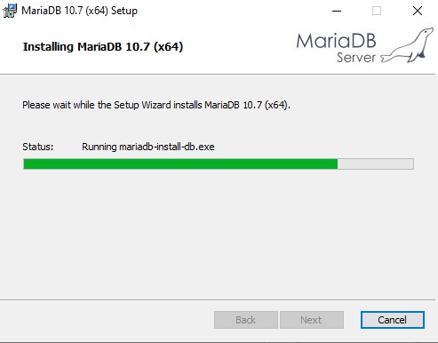
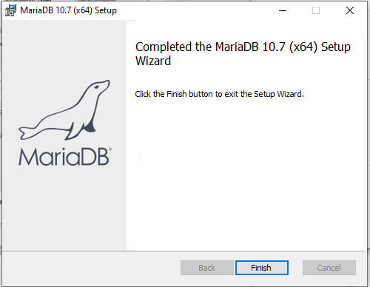

Slide 19
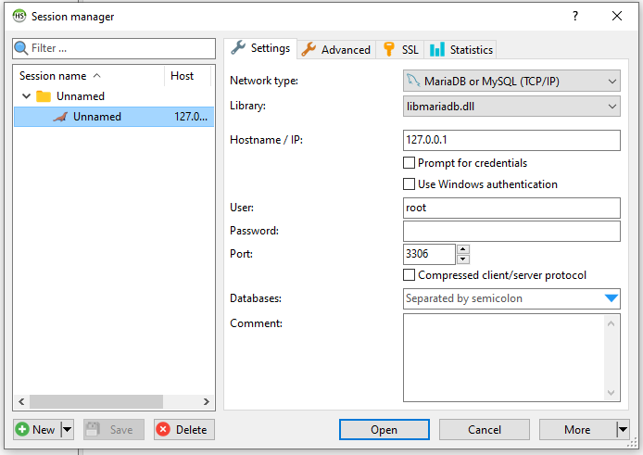
Бааз үүсгэх
Санамж:
Заавал Password гэсэн хэсэгт татахдаа нээсэн нууц үгээ оруулна.

Slide 20
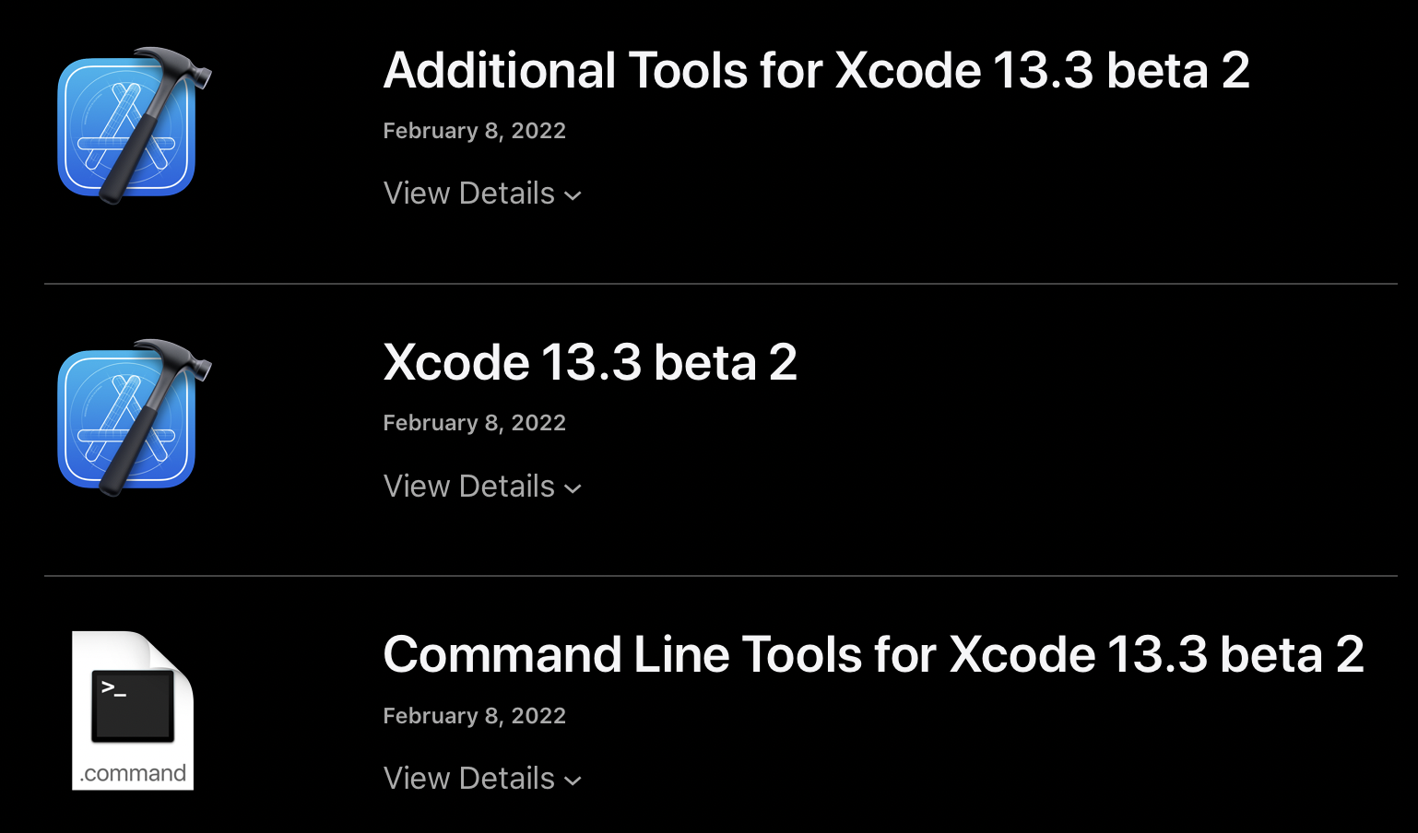
MariaDB суулгах заавар: MacOS X
Татах линк: https://hevodata.com/learn/mariadb-mac/
Xcode татаж суулгах
https://developer.apple.com/download/all/?q=Xcode

Slide 21

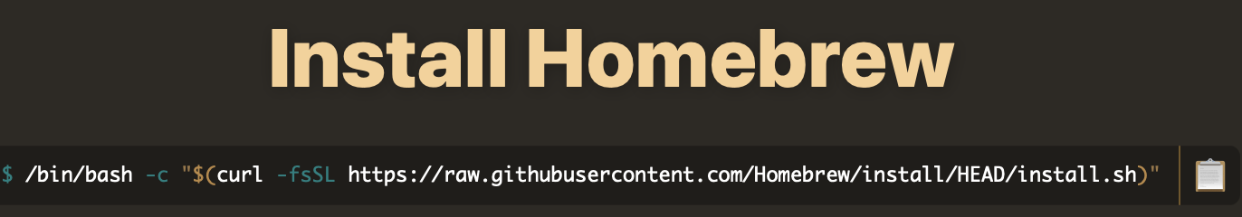
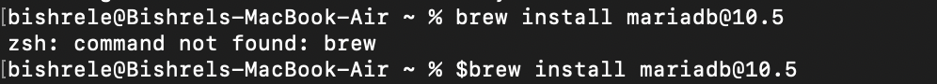
2. HomeBrew татах
3. MariaDB татах
4. Өгөгдлийн сангаа татах

Slide 22
5. MariaDBMS ажиллуулах

Slide 23
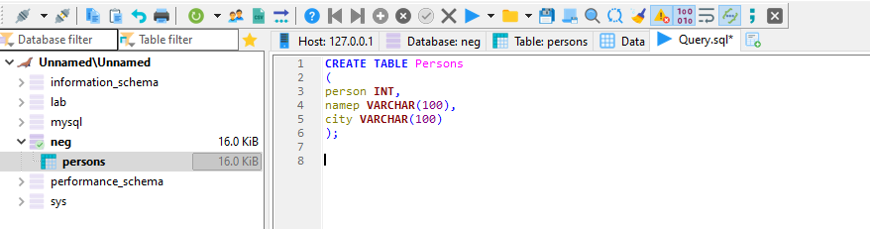
Хүснэгт үүсгэх

Slide 24
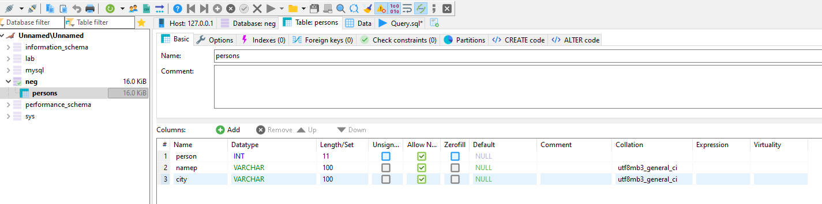
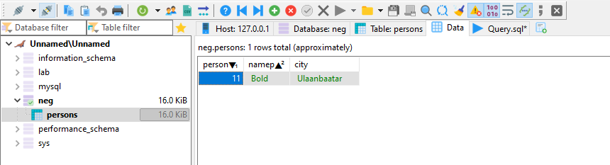

Slide 25
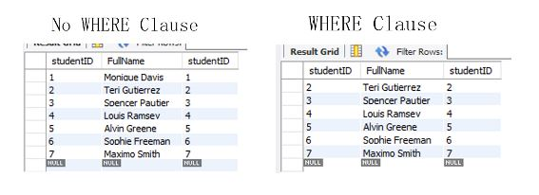
Оюутны хүснэгт болон WHERE заалтыг ашигласан жишээ
-- no WHERE clause
select studentID, FullName, studentID
from student;
-- WHERE clause with between
select studentID, FullName, studentID
from student
where studentID between 2 and 7
Notes:
MariaDB WHERE clause нь SELECT, INSERT, UPDATE, DELETE мэдэгдлийн үр дүнг шүүхэд хэрэглэгддэг.

Slide 26
Эх сурвалж
https://mariadb.com
https://en.wikipedia.org
https://db-engines.com/en/
‘DataBase Systems 4th Edition’ by Connolly Carolyn E Begg
‘Mastering MariaDB’ by Federico Razzoli
Mastering Maria

Slide 27
АНХААРАЛ ХАНДУУЛСАНД БАЯРЛАЛАА

